Slide 1


ỦY BAN NHÂN DÂN QUẬN LONG BIÊN
TRƯỜNG TIỂU HỌC ĐÔ THỊ VIỆT HƯNG
BÀI GIẢNG ĐIỆN TỬ
KHỐI 3
MÔN: TOÁN

Slide 2


Toán
Em vui học Toán
( trang 65)

Slide 3



Xin chào các bạn, cô là chủ cửa hàng vải. Các bạn hãy giúp cô trả lời các câu hỏi sau nhé !

Slide 4



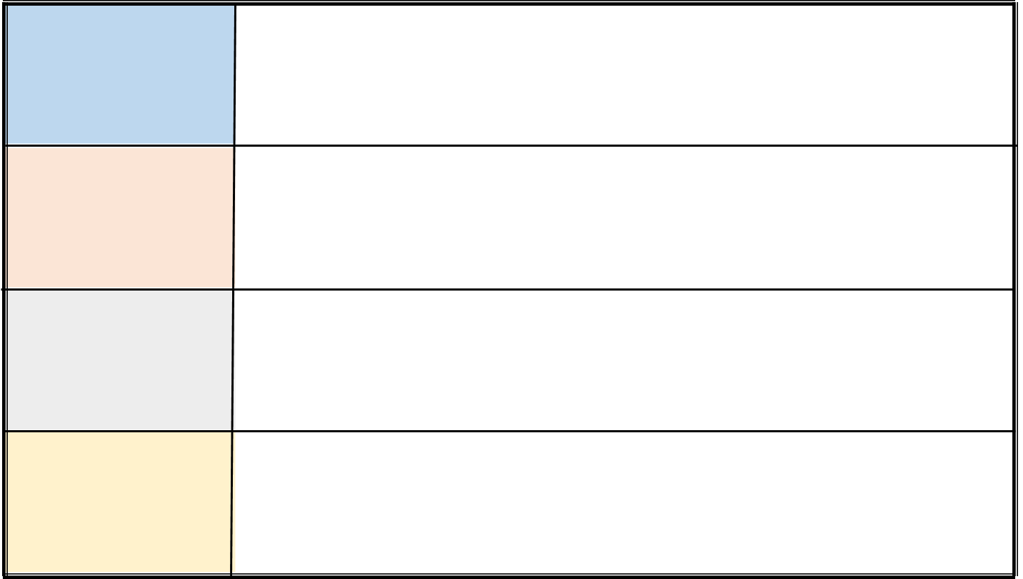
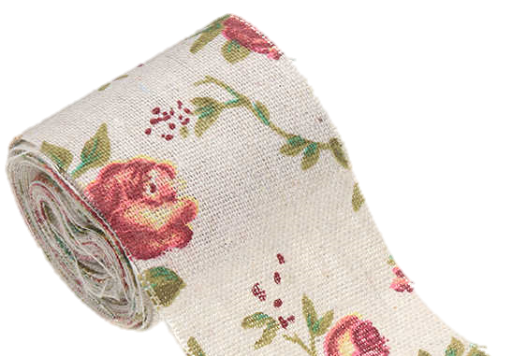
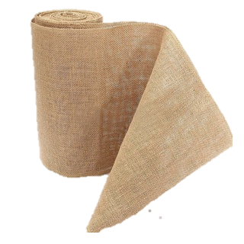
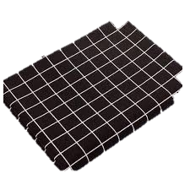


TÍNH SỐ MÉT VẢI ĐÃ BÁN TRONG THÁNG 9
48
8 x 6 = …… (m)
49
7 x 7 = …… (m)
36
9 x 4 = …… (m)
54
6 x 9 = …… (m)

Slide 5

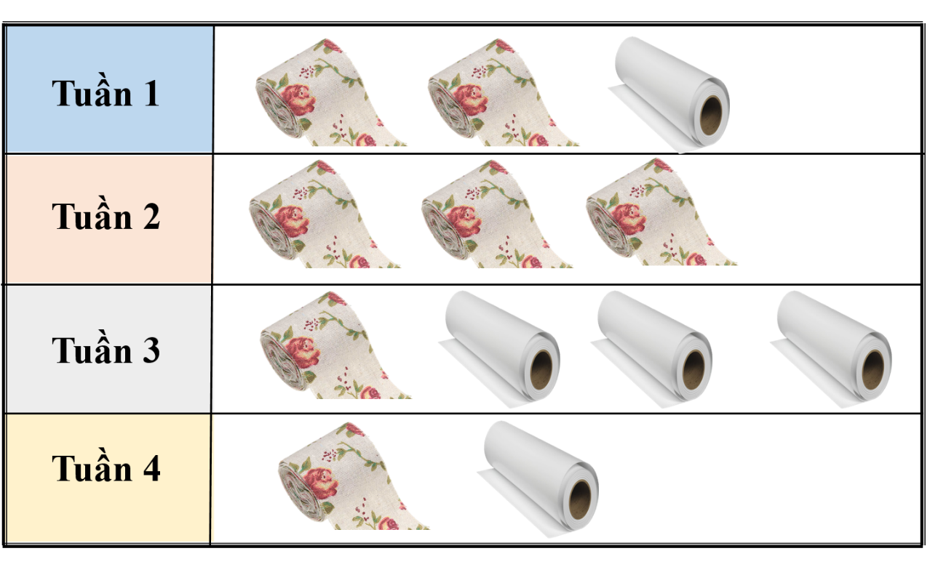

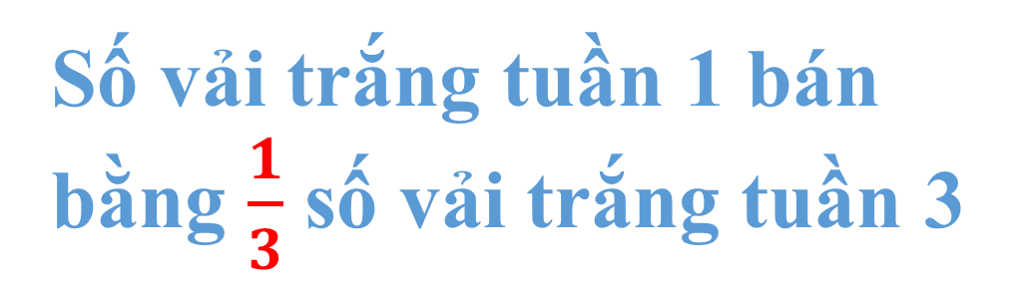
Số vải trắng tuần 1 bán bằng $\frac{1}{3}$ số vải trắng tuần 3
VẢI ĐÃ BÁN TRONG THÁNG 9
sai
đúng

Slide 6
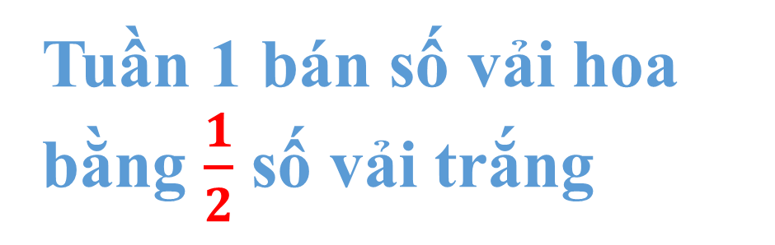
Tuần 1 bán số vải hoa bằng $\frac{1}{2}$ số vải trắng
VẢI ĐÃ BÁN TRONG THÁNG 9
sai
đúng

Slide 7
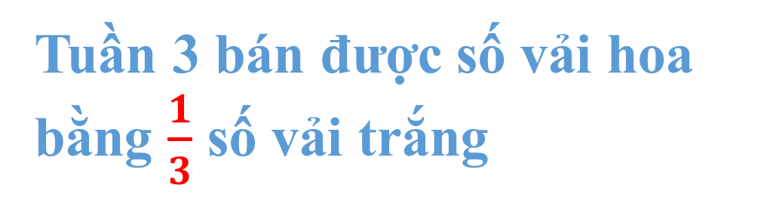
Tuần 3 bán được số vải hoa bằng $\frac{1}{3}$ số vải trắng
VẢI ĐÃ BÁN TRONG THÁNG 9
sai
đúng

Slide 8
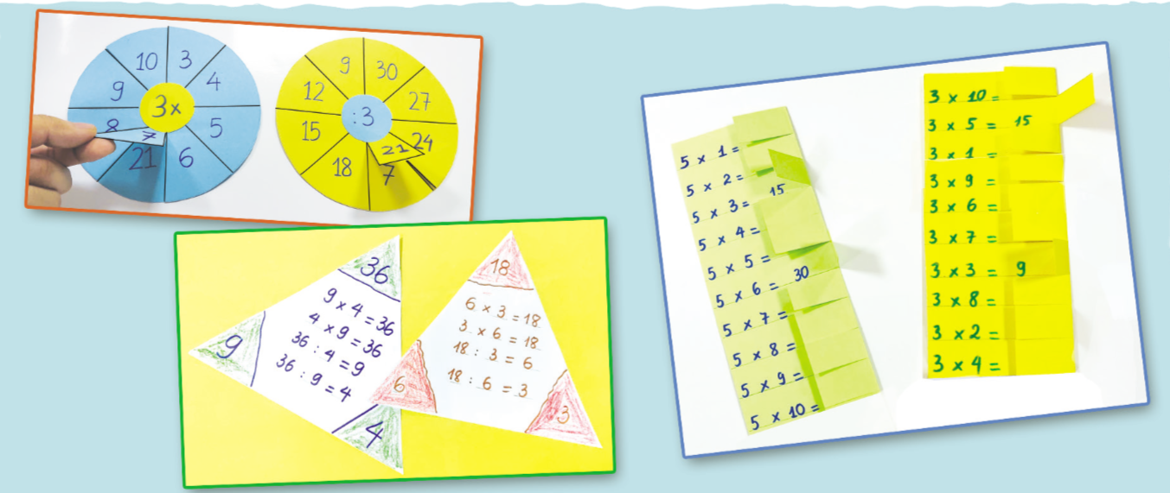
Bài 1: Thảo luận nhóm để thiết kế một công cụ học nhân, chia thú vị

Slide 9
Đồ dùng cần chuẩn bị
Giấy bìa màu
Kéo
Hồ dán/ keo khô
Thước kẻ
Bút chì
Bút màu
Compa

Slide 10
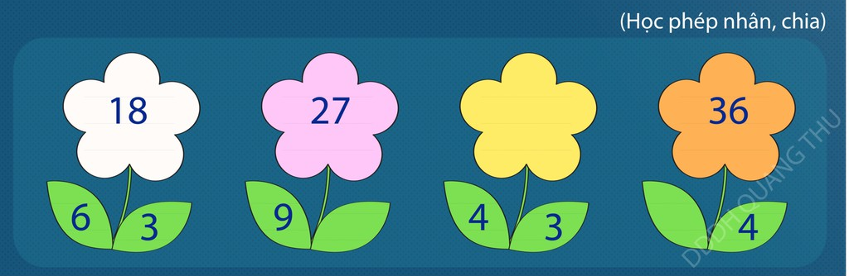
Tham khảo

Slide 11
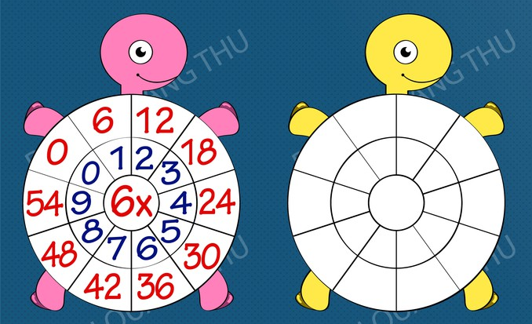
Tham khảo

Slide 12
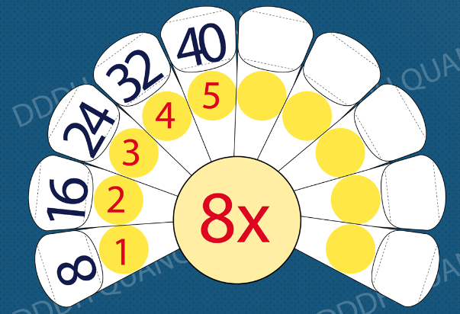
Tham khảo

Slide 13
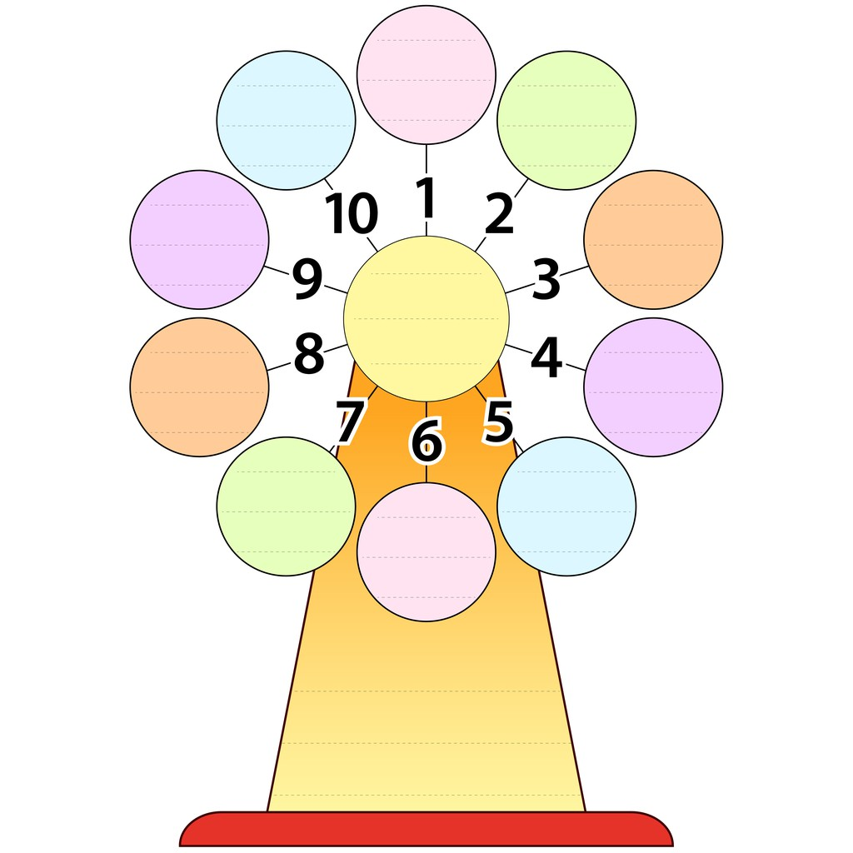
Tham khảo

Slide 14


b, Thiết kế một lời nhắn để nhắc các bạn khi thực hiên nhân, chia với số 0, số 1

Slide 15
Tham khảo
Bạn ơi hãy nhớ
Tớ là số 0
Nhân – chia với tớ
Cũng bằng 0 thôi!

Slide 16
Tham khảo
Tớ là số Một!
Nhưng không kiêu kì
Nhân chia với tớ
Có gì khác đâu

Slide 17
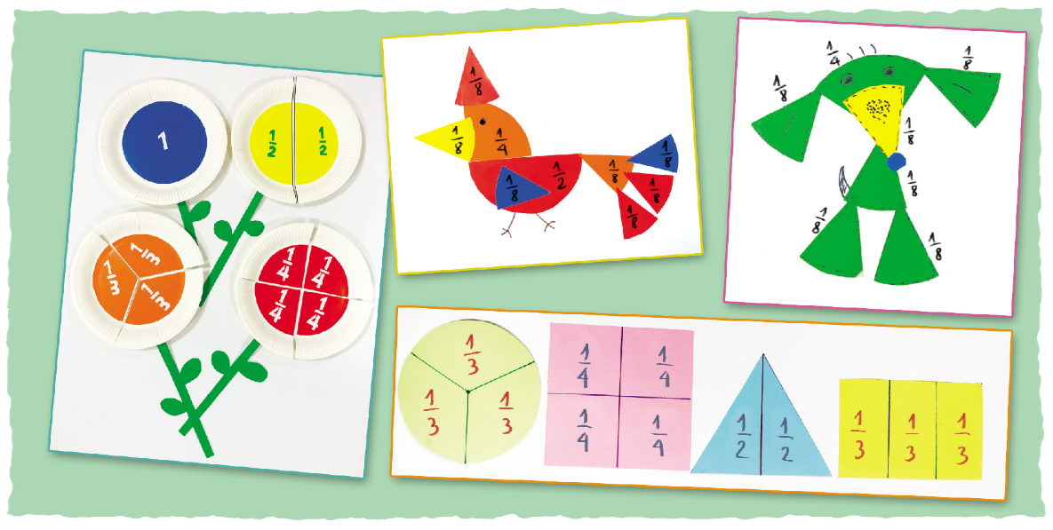
Bài 2: Góc sáng tạo: Một phần mấy của tôi

Slide 18
Trải nghiệm: Trang trí lớp học phòng tranh
Nhiệm vụ:
+ Các thành viên trong nhóm làm sản phẩm sáng tạo, sau đó thảo luận dán các sản phẩm đó lên tờ A0 để tạo thành 1 bức tranh.
Tiêu chí đánh giá:
+ Tính chính xác, tính sáng tạo, tính thẩm mĩ, tính nhân văn (bức tranh có nội dung tích cực)

Slide 19

Chúc các em học tốt

